Slide 1

НАЗВАНИЕ ПРОЕКТА ваше имя и должность
Москва 2013
900igr.net

Slide 2
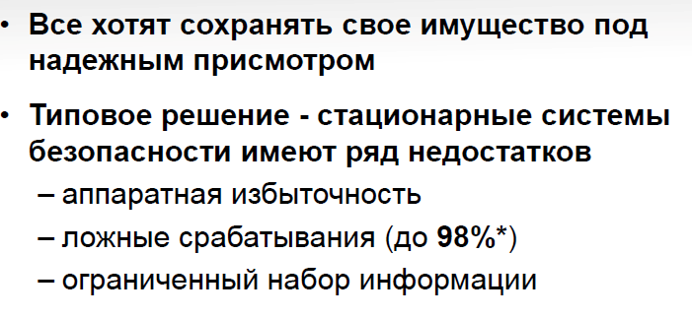
ПРОБЛЕМА
НА РЫНКЕ, КОТОРУЮ РЕШАЕТ ПРОДУКТ
Какую проблему решает? Показать детали, данные
Какие ниши не заняты?
Что упустили конкуренты?
фото
пример
фото
Высшая школа экономики, Москва, 2013

Slide 3
КАК РЕШАЕМ ПРОБЛЕМУ?
Описание продукта / технологии одним предложением.
Какую проблему решает? Каким образом? Показать детали, данные
Ценностное предложение
Дифференциация продукта – почему делает это лучше других?
Синергия с НИУ ВШЭ (!)
Ссылки на видео, статьи
Picture the your
product here!
фото
фото
Высшая школа экономики, Москва, 2013

Slide 4
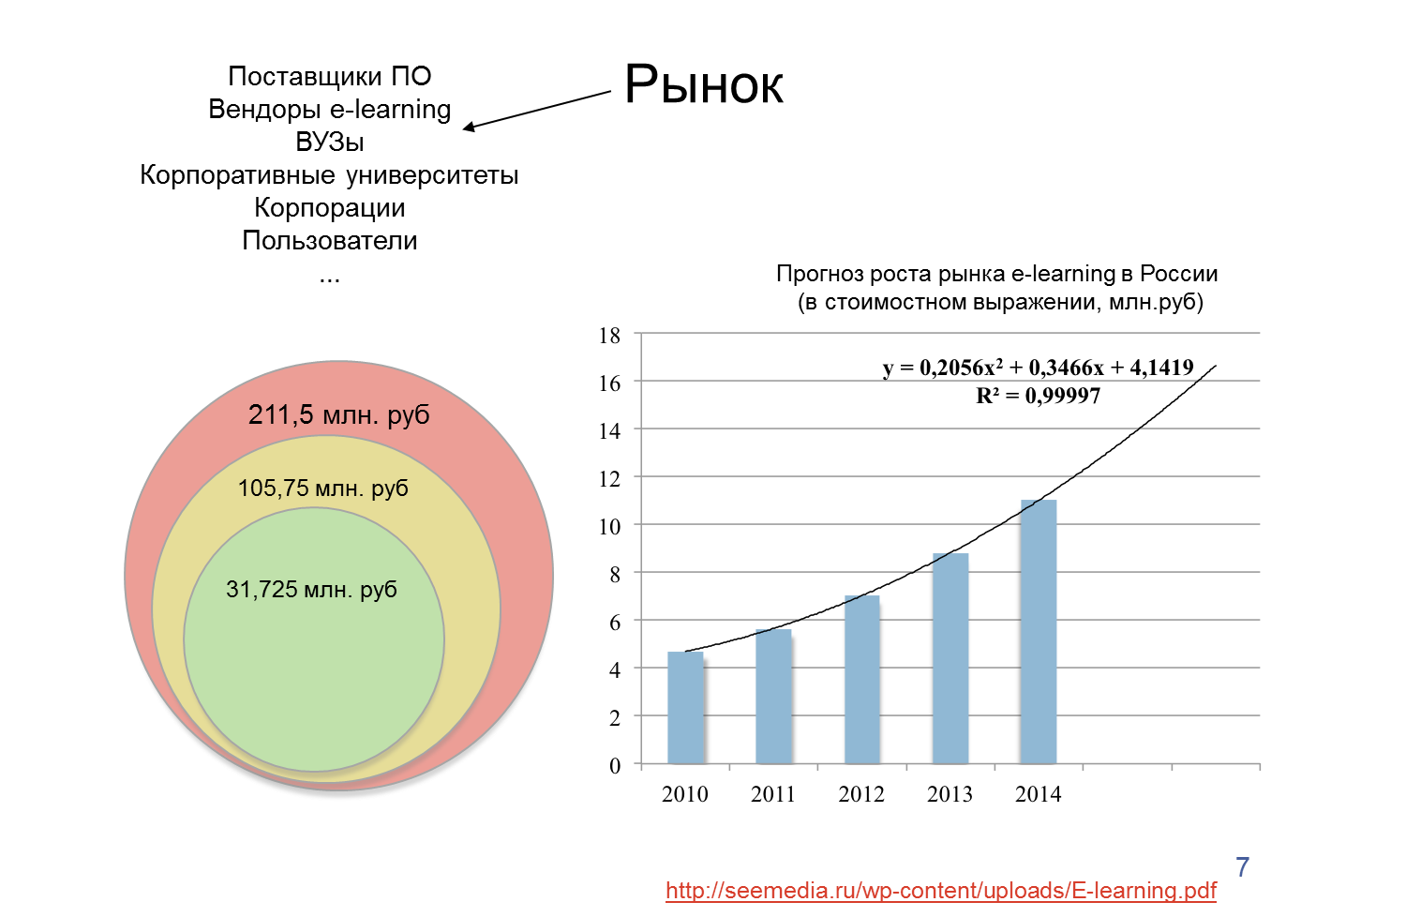
ПОТЕНЦИАЛ РЫНКА
Кто наши потребители?
Объем рынка (в шт. и деньгах)
Какой темп роста рынка?
фото
фото
Высшая школа экономики, Москва, 2013

Slide 5
КОНКУРЕНТЫ
КОНКУРЕНТЫ, 60 сек.
Кто конкуренты?
Какой продукт (сравнение по основным атрибутам)?
Какая доля рынка конкурентов?
Чем мы лучше? Какая у нас уникальность?
фото
Высшая школа экономики, Москва, 2013

Slide 6
БИЗНЕС – МОДЕЛЬ
Описание бизнес-модели (Александр Остервальдер и другие)
Модель монетизация проекта (freemuem, подписки и др.)
Риски проекта (!)

Slide 7
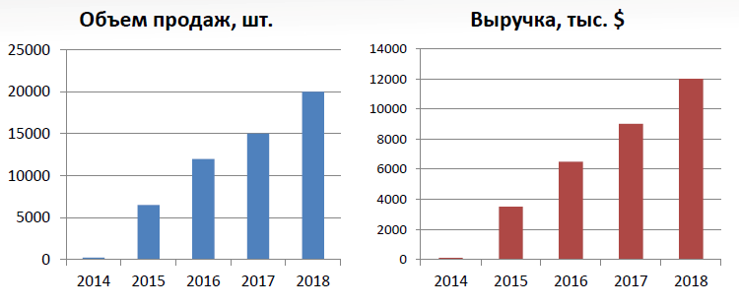
ПРОГНОЗ ПРОДАЖ
Планы продаж компании (в шт. и деньгах)
Организация продаж – дистрибьютор или напрямую потребителю?
Стратегические партнеры?
Другие доказательства, что планы продаж выполнятся
фото
фото
Высшая школа экономики, Москва, 2013

Slide 8
КОМАНДА
КОМАНДА, 60 сек.
Фото команды
Кратко о команде
Зоны ответственности
Предыдущие достижения
Планы по привлечению?
Советники, менторы
Высшая школа экономики, Москва, 2013

Slide 9
ЭТАПЫ И СМЕТА ПРОЕКТА
ФИНАНСОВЫЙ ПЛАН,
потребность в инвестициях, 60 сек.
Описание этапов проекта с плановыми датами (создание прототипа, привлечение инвестиций, создание продукта, первые продажи, безубыточность, возврат инвестиций).
Смета проекта должна включать:
  обоснование сумм, получаемых из ФИП;
  обоснование объема необходимых инвестиций и их источников на дальнейших этапов развития проекта (укрупненно).
Высшая школа экономики, Москва, 2013

Slide 10
ФИНАНСОВЫЙ ПЛАН
Финансовый план на 3 года (доходы, расходы, прибыль)
IRR, NPV

Slide 11
Название проекта:
ФИО руководителя:
Mobile tel.:
E-mail:
Skype:
Address:
СПАСИБО
ЗА ВНИМАНИЕ!

